Slide 1
從零開始認識 Web 開發與學習地圖
Ann Lee

Slide 2
目錄
學習地圖
認識 Web 架構
課程目標
階段目標
學習資源
延伸學習
網站開發流程
3
4
HTML
CSS
JavaScript
5
Python
6-17
Vue.js
React
Next.js
18-19
Git
Node.js
Other
20
21-22

Slide 3
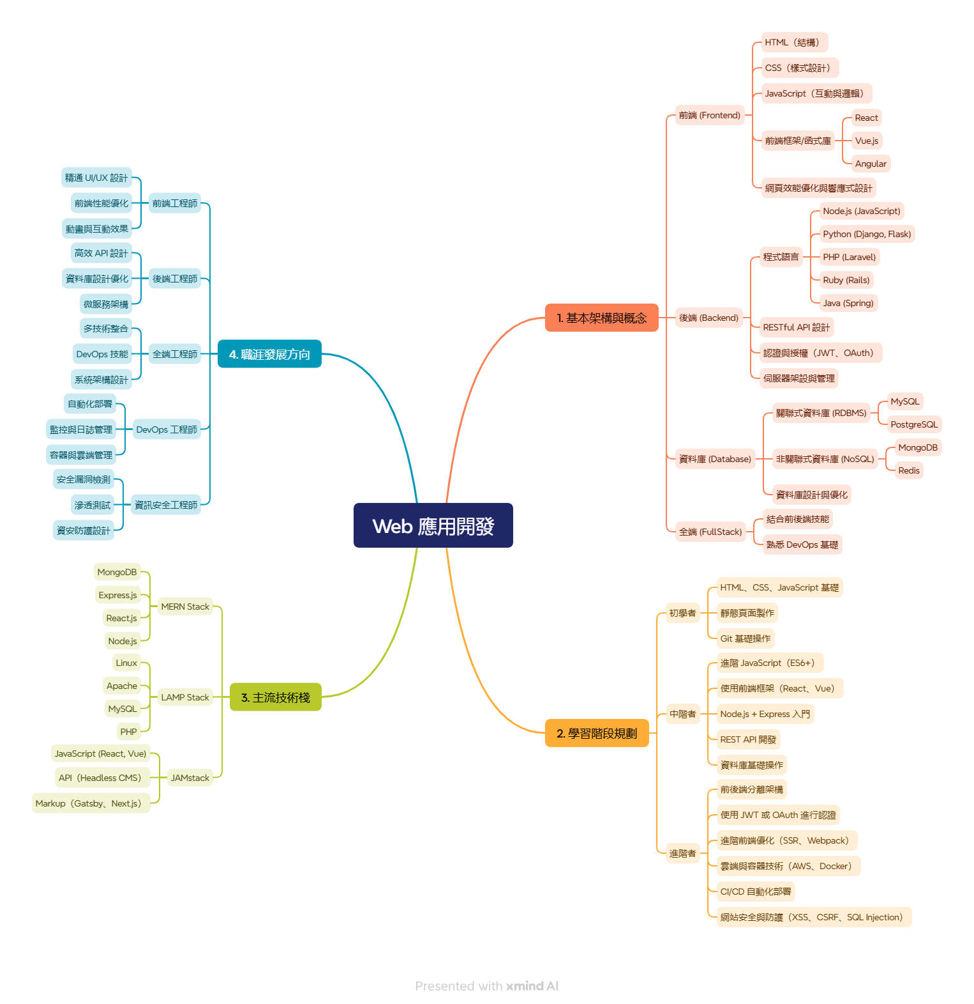
學習地圖
簡易心智圖僅供參考
From ChatGPT Presented with xmind AI
其他人統整的 Roadmap
由社群驅動的針對開發者的學習路線圖平台 (推! 必看)
各語言的學習地圖
相關學習資源與說明
2021 年成為 Web 開發人員的路線圖 台灣正體中文版 (舊)
前一個連結的中文翻譯版

Slide 4
認識 Web 架構
Web 應用通常採用 三層架構 (Three-Tier Architecture)，讓系統模組分明、易於維護與擴展：
使用者
前端
後端
資料庫
使用者登入流程簡單示意：
使用者在 前端 輸入帳號密碼
資料送到 後端 驗證帳密
後端查詢 資料庫 驗證資料是否正確
若正確，回傳登入成功資訊到前端顯示
詳情請閱 → YouTube：前端、後端、資料庫是什麼？它們如何溝通？實際範例解說

Slide 5
課程目標
了解基本網頁技術
HTML、CSS、JavaScript
使用 Python 建立後端
Conda、pip、Flask、JSON、…
使用框架建立前端網頁專案
Node.js、npm、Vue.js、React、Next.js
輔助開發工具
Git、…
後續階段目標僅簡單列出幾個基礎的項目。

Slide 6
階段目標 - HTML
HTML 架構
HTML 文件基本結構 (<!DOCTYPE html>, <html>, <head>, <body>)
標籤 (Tags)
常用標籤介紹，例如：<h1>~<h6> (標題)、<p> (段落)、<a> (連結)、<img> (圖片)、<ul>, <ol>, <li> (列表)、<div>、<span> 等
屬性 (Attributes)
標籤的屬性，例如 <a href="網址">、<img src="圖片網址" alt="說明">
文字格式化
如何使用 <strong>, <em>, <b>, <i> 等標籤來強調文字
表格和表單
<table>, <tr>, <td> 等製作表格
<form>, <input>, <button>, <select> 等製作表單元件
語義化 HTML
了解語意化標籤，例如 <header>, <footer>, <article>, <section>
文件與資源連結
如何在 <head> 中連結 CSS 或 JavaScript 檔案

Slide 7
階段目標 - CSS
選擇器 (Selectors)
如何選取HTML元素來套用樣式，比如標籤選擇器、類別選擇器、ID選擇器等。
屬性與值 (Properties and Values)
學習各種常用的樣式屬性，比如顏色 (color)、背景 (background)、字體 (font)、邊框 (border)、間距 (margin 和 padding)等。
盒模型 (Box Model)
了解每個元素由內容 (content)、內距 (padding)、邊框 (border)、外距 (margin)組成，影響元素的大小與位置。
排版與佈局 (Layout)
透過設定元素的寬度、高度、浮動 (float)、定位 (position)來調整頁面布局。
文字樣式
包含字體大小、字重、行高、文字對齊等控制文字外觀的屬性。
顏色與背景
設定文字顏色、背景色、背景圖片、透明度等。
連結與狀態
控制超連結在不同狀態下 (像是滑鼠懸停:hover、點擊:active)的樣式變化。

Slide 8
階段目標 - JavaScript
變數與資料型別
變數用來儲存資料，像是數字、文字、布林值等。
運算與邏輯判斷
用來計算數值、比較大小、建立條件。
條件語句 (if...else)
根據不同情況，執行不同的程式碼。
迴圈 (Loop)
重複執行某些程式碼。
函式 (Function)
把程式碼打包起來，重複使用。
事件處理 (Event Handling)
讓 JavaScript 回應使用者操作 (例如點擊按鈕)。
DOM 操作 (操作 HTML 元素)
JavaScript 可以「讀取或改變 HTML 元素」內容、樣式等。
陣列與物件 (資料結構)
陣列儲存一組資料，物件儲存成對的資料 (key/value)。
簡單的錯誤處理 (try...catch)
讓程式遇到錯誤時不會直接崩潰，能顯示錯誤提示。
ES6 (全名：ECMAScript 6，又稱 ES2015) 功能
JS 重大更新版本，加入了許多提升語言表達能力與開發效率的新特性。

Slide 9
階段目標 - Git
Git 常用指令 (基礎)
Git 簡介與安裝
了解 Git 是什麼。
安裝 Git。
Git 常用指令 (基礎)
如右表。
Git 工作流程 (基本)
建立或複製專案 (git init / git clone)
編輯程式碼
使用 git add 加入改動
使用 git commit 建立版本快照
使用 git push 傳到 GitHub (選擇性)
使用 git pull 與他人同步版本
忽略檔案：.gitignore
建立 .gitignore 檔案，Git 就不會追蹤這些檔案。
指令 | 功能說明
git init | 初始化 Git 倉庫
git clone [網址] | 複製遠端專案
git status | 查看目前變更狀態
git add [檔案] | 將變更加入暫存區
git commit -m "訊息" | 建立一個版本快照
git log | 查看歷史提交紀錄
git push | 上傳到遠端 (如 GitHub)
git pull | 下載最新遠端版本
git branch | 查看或建立分支
git checkout [分支] / git switch [分支] | 切換分支
git merge | 合併分支變更

Slide 10
階段目標 - Python
虛擬環境 (Virtual Environment)與 conda
是一個獨立的、隔離的 Python 執行環境。
可同時使用不同版本的 Python 套件，不會互相衝突。
變數與資料型別
學會儲存資料，認識數字、字串、布林、清單、字典等型別。
運算與邏輯判斷
加減乘除、比較大小、邏輯運算 (and / or / not)。
條件判斷 (if...else)
根據條件做不同的事，例如輸入成績顯示及格/不及格。
迴圈 (Loop)
重複做某件事，如列印數字、跑清單。
函式 (Function)
將重複的程式邏輯打包成可以重用的單位。
輸入與輸出
使用 input()、print() 與使用者互動。
模組 (Module)
將 Python 程式拆分成不同檔案 (模組)，可用 import 載入使用。
可使用內建模組 (如 math、random)或自訂模組。
類別 (Class)
使用 class 建立自訂資料結構與方法，學習物件導向基礎 (OOP)。
理解屬性、方法、__init__ 建構函式等基本概念。
簡單的錯誤處理 (try...catch)
讓程式遇到錯誤時不會直接崩潰，能顯示錯誤提示。
套件 (Package) 與 pip
是已經寫好、可以重複使用的 Python 程式碼集合，通常用來完成某個功能或一組功能。

Slide 11
階段目標 - Python
Python 常用套件推薦
領域 | 套件名稱 | 功能簡介
網路爬蟲 | requests | 簡單好用的 HTTP 請求工具
 | beautifulsoup4 | HTML / XML 解析，用於網頁資料擷取
 | scrapy | 強大的網路爬蟲框架
資料科學 | numpy | 科學計算與矩陣運算
 | pandas | 資料整理、清洗與分析
 | matplotlib | 繪圖與資料視覺化
 | seaborn | 基於 matplotlib 的統計資料視覺化工具
 | scikit-learn | 機器學習工具
深度學習 | tensorflow | Google 的深度學習框架
 | pytorch | Facebook 的深度學習框架
領域 | 套件名稱 | 功能簡介
網頁開發 | flask | 輕量級 Web 框架
 | fastapi | 現代、高效能的 Web 框架，使用 Python 3.7+ 型別提示
 | django | 全功能 Web 框架
測試 | pytest | 強大且簡易的測試框架
自動化腳本 | selenium | 自動化瀏覽器操作，用於測試或爬蟲
資料庫 | sqlalchemy | Python ORM (物件關聯對應)工具
 | alembic | 資料庫遷移管理工具，與 SQLAlchemy 搭配使用
 | psycopg2 | PostgreSQL 資料庫驅動
 | pymysql | MySQL 資料庫驅動

Slide 12
階段目標 - Node.js
Node.js 簡介
了解 Node.js 是什麼。
環境設定
安裝 Node.js 和 npm (Node 套件管理器)，了解如何用命令列操作。
基本語法與模組系統
學習 Node.js 支援的 JavaScript 語法。
理解 ESM (現代模組系統)與 CommonJS (預設模組系統)模組如何使用。
npm 套件管理
安裝與管理第三方套件。

Slide 13
階段目標 - Vue.js
建立 Vue 應用 (Vue App)
使用 <script src=“vue.js”> 或 Vue CLI / Vite 建立 Vue 專案。
瞭解什麼是「單頁應用 (SPA)」。
瞭解 Vue 3 的 Composition API 與 Options API 差別。
資料綁定 (Data Binding)
使用 {{ }} 將資料顯示在畫面上。
使用 v-bind 動態綁定屬性。
事件處理 (Event Handling)
用 v-on 或 @ 處理點擊、輸入等事件。
呼叫方法或改變資料。
雙向綁定 (v-model)
讓輸入框與資料雙向同步。 (表單處理常用)
條件與迴圈渲染
v-if / v-else 控制顯示。
v-for 渲染清單資料。
計算屬性
computed: 根據資料變動自動計算結果 (有快取)。
生命週期
它允許我們註冊一個在組件的特定生命週期調用的回調函數。
偵聽器
響應性地執行一些“副作用”。
元件 (Component)
可重複使用的小區塊。
父子資料傳遞 (props)、事件傳遞 ($emit)、插槽(slot)。(defineModel)
常用套件 (Package)
套件名稱 | 功能說明
Vue Router | 用來管理 SPA 的頁面路由切換
Pinia (Vue 3 官方推薦的新狀態管理庫) | 用來管理跨元件共用的狀態資料 (全域狀態管理)
Vuex (Vue 2 時代主流狀態管理庫) | 用來管理跨元件共用的狀態資料 (全域狀態管理)

Slide 14
階段目標 - React
JSX 語法
JavaScript + HTML 的語法糖，讓你在 JS 中寫 HTML 元素。
元件 (Component)
用函式建立可重用的畫面區塊 (UI)。
Props (屬性)
父元件傳資料到子元件 (不可變的資料)。
State (狀態)
管理元件內部變化的資料 (會觸發畫面重新渲染)。
事件處理
點擊、輸入等事件的回應 (例如 onClick)。
條件與列表渲染
用 if、map()、三元運算子等方式，決定畫面顯示內容。
Hook
React 中管理狀態的基本工具。
元件組合
將多個小元件組合成大的 UI 結構。
單向資料流
資料從父元件往子元件流動，避免資料亂竄。
常見的 Hook
Hook 名稱 | 用途簡介 | 範例簡單說明
useState | 在函式元件中使用狀態 (state) | const [count, setCount] = useState(0)
useEffect | 處理副作用，例如資料抓取、事件監聽 | useEffect(() => { fetchData() }, [])
useContext | 使用 React Context 共享全局狀態 | const theme = useContext(ThemeContext)
useRef | 建立可變參考，儲存 DOM 元素或資料，不觸發重渲染 | const inputRef = useRef(null)
useMemo | 記憶運算結果，避免不必要的重複計算 | const memoValue = useMemo(() => compute(x), [x])
useCallback | 記憶函式本體，避免子元件不必要重渲染 | const onClick = useCallback(() => {}, [])

Slide 15
階段目標 - Next.js
專案初始化與架構
JavaScript + HTML 的語法糖，讓你在 JS 中寫 HTML 元素。
路由系統 (Routing)
Pages Router：
基於 pages/，傳統路由架構。
App Router： (Next.js 13 起推出)
新路由系統，使用 app/，支援佈局、嵌套路由、伺服器元件等。
連結和導航
路由預設在伺服器上渲染、內建預取與快速轉場。
使用 <Link /> 元件時，自動預抓下一頁資料，點擊後即時切換無需重新載入。
伺服器和客戶端元件
Next.js 預設為伺服器元件 (Server Component)，但可透過 "use client" 標記將某一檔案設為客戶端元件，支援互動性 (如 useState、事件監聽等)。
部分預渲染
支援 SSG (靜態生成)、SSR (伺服器渲染)、ISR (增量更新)與 Streaming (串流渲染)等多種渲染方式，可依頁面需求彈性調整。
取得/更新數據
可在伺服器元件中使用 fetch()，也可於客戶端元件中使用 useEffect 搭配 fetch、SWR 或 React Query 等工具取得資料。
錯誤處理
可使用 error.tsx 處理頁面級錯誤，或在伺服器元件中使用 try/catch，亦支援 404 頁面 (not-found.tsx)與全域錯誤邏輯。
CSS 模組
支援 CSS Modules (模組化樣式)，讓樣式只作用在當前元件；也支援 SCSS、Tailwind CSS 等框架整合。

Slide 16
階段目標 - Next.js
Route Handlers 與 中介軟體 (後端功能)
Route Handlers：
在 app/api/ 下使用 route.ts 檔案，支援 GET, POST, PUT, DELETE 等方法。
它們取代傳統的 pages/api/ API Routes，允許你直接在 App Router 中建立後端邏輯。
中介軟體 (Middleware)：
允許你攔截和修改請求，例如驗證、重新導向、地區判斷等功能。
中介軟體執行在 Edge Runtime，放在 middleware.ts 檔案中。
影像/字體優化
使用 <Image /> 元件，提供自動壓縮、延遲載入、支援 WebP 格式與響應式尺寸，提升載入效能與 SEO 表現。
使用 next/font API 可自動最佳化 Google Fonts 或自定義字體，避免 FOUT (字型閃爍)並支援自動拆包與快取。
元數據和 OG 圖像
在 App Router 中使用 metadata 屬性為每個頁面設定標題、描述、關鍵字、社群媒體分享預覽圖等，有助於 SEO。

Slide 17
階段目標 - Other
瀏覽器開發人員工具 (F12)
幾乎所有現代瀏覽器 (Chrome、Edge、Firefox、Safari) 都內建的工具，用於前端開發除錯、檢查、效能優化。
VS Code (Visual Studio Code)
一款由微軟開發的免費開源程式碼編輯器，支援多種程式語言 (如 JavaScript、Python、HTML、CSS)，擁有強大的擴充套件生態系、Git 整合、即時語法提示與除錯功能，是現今前端與全端開發者最主流的編輯器之一。
Restful API
是一種設計風格，讓前端和後端之間透過 HTTP 協定進行資料交換。它依據資源 (Resource)設計 URL，並配合 HTTP 方法 (GET、POST、PUT、DELETE)進行操作。
Postman
一款專門用來測試 RESTful API 的桌面應用程式，它可以模擬前端呼叫後端 API 的行為，是後端開發、前端整合與 API 文件協作的重要工具。
GitHub
是基於 Git 的程式碼版本控制平台，讓多人可以遠端協作開發程式。它支援 Pull Request、Issue 追蹤、分支管理，以及 GitHub Actions 自動化工作流程，是開源與團隊開發的核心平台。
Figma / Framer (或其他設計工具，手繪也可)
一款雲端 UI/UX 設計工具，支援多人即時協作，適合設計師與開發團隊協作使用。

Slide 18
學習資源
學習網站資源
技術項目 | 資源類型 | 說明或來源
基本網頁技術 | web.dev | Chrome 團隊撰寫
 | MDN Web Docs | Mozilla 團隊撰寫
Git | 官方教學文件
 | 官方參考文件
Node.js | 官方教學文件
 | 官方參考文件
npm | 官方說明文件
Vue.js | 官方教學網站
 | 官方說明文件
 | 重新認識 Vue.js | Kuro Hsu | Kuro Hsu 製作的教學網站，有出書
技術項目 | 資源類型 | 說明或來源
React | 官方教學網站
 | 官方參考文件
Next.js | 官方教學網站
 | 官方說明文件
Python | 官方文件 | 內含教學、說明文件、初學者指南…等
pip | PYPI 上的 pip 套件說明
 | 官方說明文件
Visual Studio Code | 官方文件
Postman | 官方文件
GitHub | 官方文件
基本網頁技術：HTML、CSS、JavaScript、開發人員工具

Slide 19
學習資源
學習影片資源 (YouTube)
GrandmaCan -我阿嬤都會
彭彭的課程
Bro Code
Net Ninja
…
學習平台資源
菜鳥教程
W3School
Codecademy
FreeCodeCamp
犀牛书
…
社群平台
Stack Overflow
Reddit
IT邦幫忙
…
很多資源，上網自己搜，找適合自己的

Slide 20
網站開發流程
分析與計畫 (Analysis and Planning)
提出需求 (Requirements)
設計和製造產品原型 (Design and Prototyping)
軟體開發 (Software Development)
測試 (Testing)
實施 (Implementation)
維運和更新 (Maintenance and Updates)
詳情請閱 → 軟體業到底在幹嘛？軟體業開發流程、各職能大揭密！

Slide 21
延伸學習
DB
資料庫 (DB)是用來儲存與管理資料的系統，可以讓應用程式存取、查詢、更新和刪除資料。
資料庫有兩種主要類型：
關聯式資料庫 (SQL)：資料以表格形式儲存，如 MySQL、PostgreSQL、SQL Server。
非關聯式資料庫 (NoSQL)：資料以文件或鍵值對儲存，如 MongoDB、Firebase。
SQL
SQL 是用來操作關聯式資料庫的語言，幾乎所有關聯式資料庫系統都支援。透過 SQL，可以執行資料的查詢、建立表格、更新內容等。
學會 SQL 是理解資料庫運作與後端開發的基本技能。
VM (虛擬機，Virtual Machine) / Docker (容器)
是一種模擬電腦的軟體環境，可以在一台電腦中模擬多個不同的作業系統環境 (例如在 Windows 上跑 Ubuntu)。常用於部署、測試跨平台環境。
Docker (容器)
是一種輕量級的「容器化工具」，可以把應用程式和它的執行環境封裝成一個可攜式單元，確保「本機跑得動、伺服器也跑得動」。
特點：
更輕量、啟動快 (相比 VM)
適合微服務、CI/CD 自動部署
常用於部署 Node.js、React、DB 等應用環境

Slide 22
延伸學習
SSH
SSH 是一種加密通訊協定，用來遠端安全連線到伺服器。開發者可以透過 SSH 存取遠端主機，執行指令、部署程式、修改伺服器設定等。
軟體測試
軟體測試是指使用各種方法與技術，來檢查軟體是否如預期運作、找出錯誤、確保品質的一系列活動。 其目的是在系統上線前盡可能發現問題，提升使用者體驗、降低維護成本與風險。
測試的分類、測試的類型、測試工具
專案部署
部署是將應用程式上線到網路上的過程，讓使用者可以透過瀏覽器或 API 進行存取。
常見的部署平台如下：Heroku / Vercel / GitHub Pages / Netlify / Firebase Hosting
進階雲端部署：Azure / AWS / GCP
專案文件 (Project Documentation)
專案文件是指記錄專案使用方式、架構、API、貢獻流程等的技術與說明文件，讓開發者與使用者能快速理解與操作專案。
常見文件包含：
README.md：專案簡介、安裝步驟、執行方式
API.md：後端 API 說明 (參數、回傳格式)
CONTRIBUTING.md：貢獻者開發指南
CHANGELOG.md：版本更新記錄
docs/ 資料夾：完整說明或搭配工具產生網站 (如 Docusaurus)
元件庫、架構圖、…
更多延伸項目請參考 Roadmap

Slide 23
補充：學習資源
學習網站資源 – 基礎網頁技術的官方資源
技術項目 | 資源類型 | 說明或來源
HTML | 官方說明文件
CSS | 官方網站 | 官方開課
Javascript | 官方說明文件 | 查看 Specs 底下的文件
較難看懂，較難學，放到補充…

